Slide 1


任务04 石材墙面工程施工
《建筑装饰工程施工》
0401 安装隐蔽骨架

Slide 2
教学目标
Unit teaching goal
能 力 目 标
知识目 标
素质目 标
1.能够正确阅读石材墙面工程施工图纸；
2.能够熟练使用本单元所用装修工具：
无齿锯、冲击电锤、射钉枪、水准仪等
4.能够依据《GB50327-2001住宅装饰装修工程施工规范》，完成石材墙面隐蔽骨架的安装；
1.了解石材墙面用隐蔽骨架及其配件的规格及使用特征；
2.掌握石材墙面隐蔽骨架安装施工工艺；
3.掌握石材墙面隐蔽骨架施工质量控制要点
1.严格按规程使用装修工机具；
—培养安全意识；
2.严格石材墙面隐蔽骨架安装施工工艺，确保龙骨安装质量；
—培养责任意识、质量意识；
3.施工现场材料堆放整齐、工具摆放有序；
—注重维护公司企业形象；
2

Slide 3
一、施工准备
石材（板厚：30mm,≮25mm；
面积≯1.5m，短边≯1m）
2
（一）、基本组成
连接件（依构造做法不同而采
用相应的连接件）
金属骨架
3

Slide 4
1、钢销式、短槽式：
（1）、T形钢销
即连接件为
（2）、T形、L形、燕尾形（单肢）
（3）、干形（双肢）
4

Slide 5
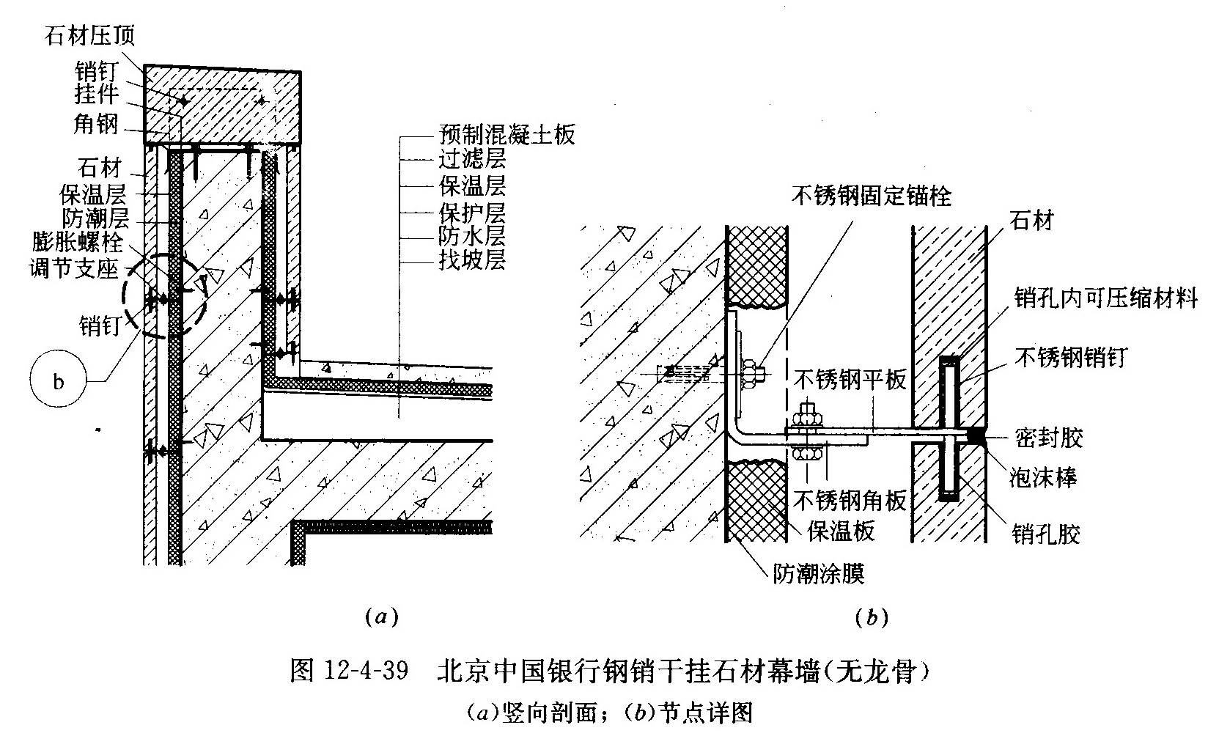
5

Slide 6
2、结构装配式：
隐框板材:(类似玻璃板块）
石材挂片
（1）组成
连接件
石材挂座
骨架：立柱、横梁
5

Slide 7
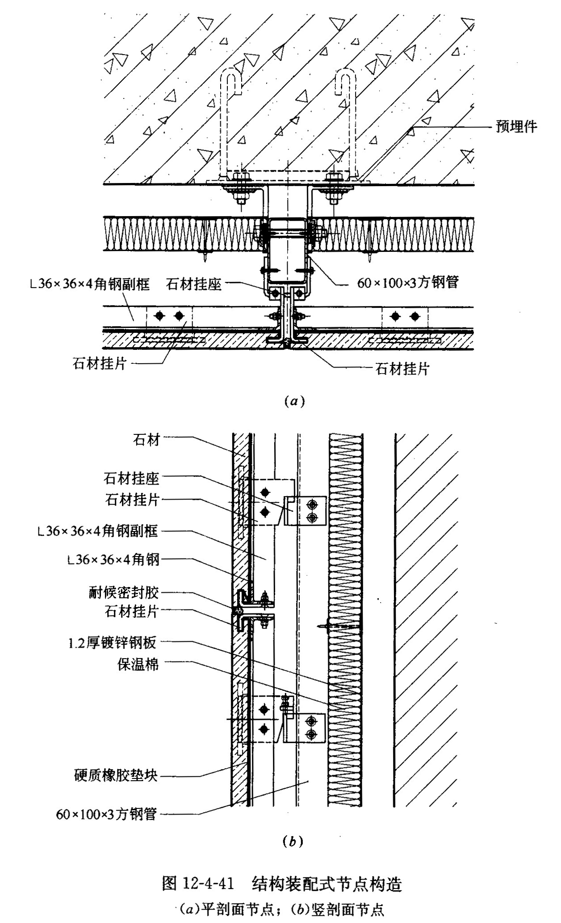
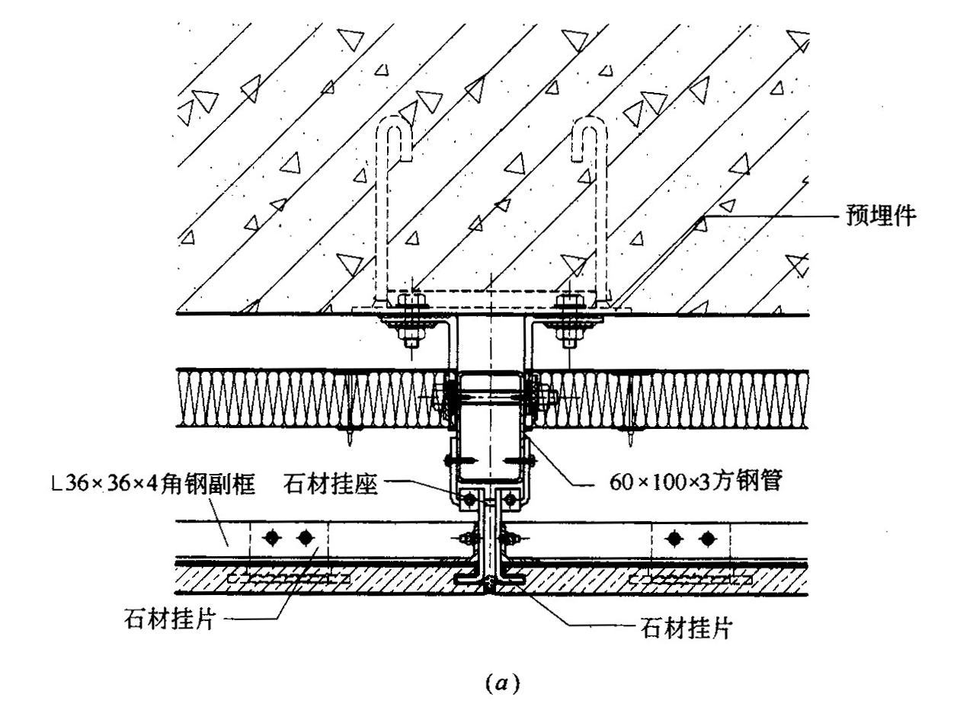
6

Slide 8
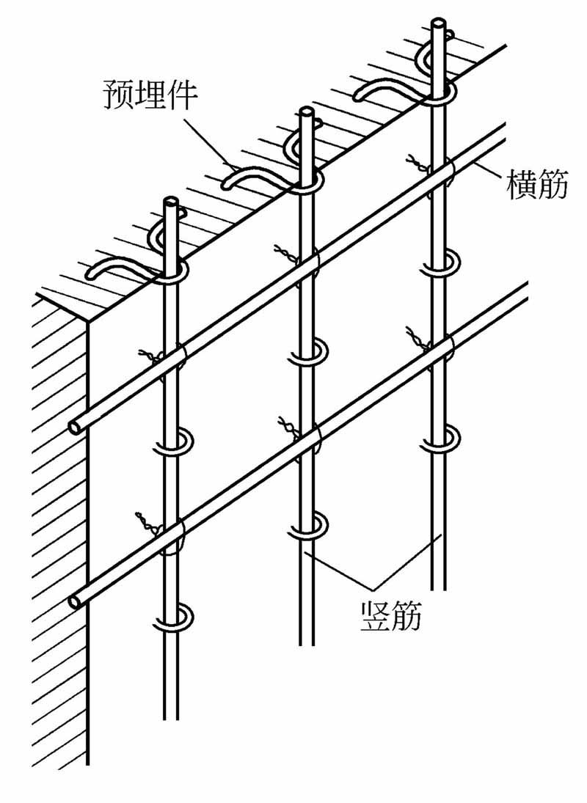
图示 钢筋网固定
7

Slide 9
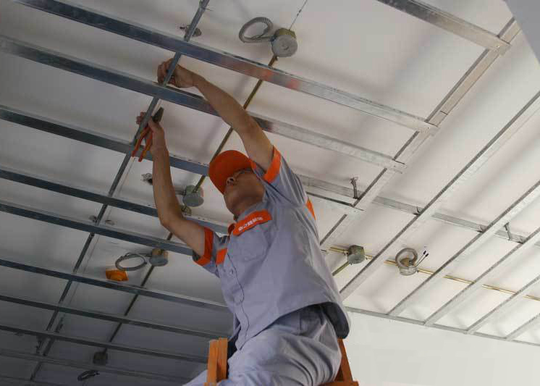
Thanks

